Slide 1





Chào mừng các con học sinh đến với tiết học hôm nay!

Slide 2

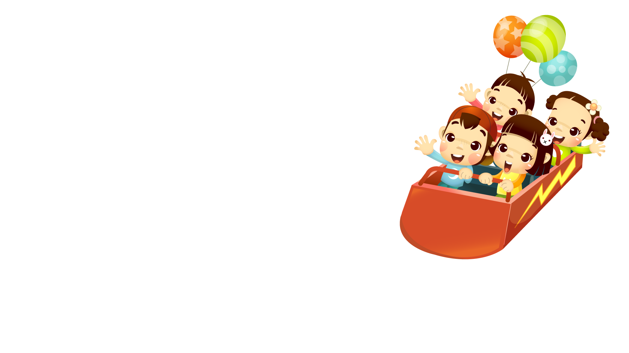


HÌNH CÓ
TRỤC ĐỐI XỨNG
GV:
Trường:

Slide 3







Slide 4

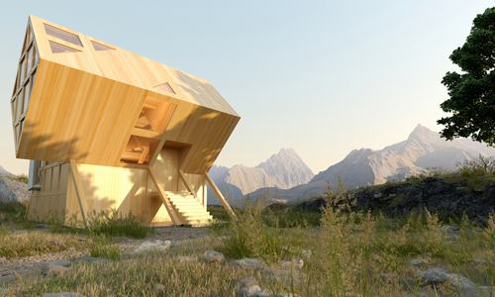
HOẠT ĐỘNG MỞ ĐẦU
Quan sát hình ảnh, nhận xét về độ cân đối, hài hòa trong các hai bức tranh sau:
Hình 1
Hình 2

Slide 5

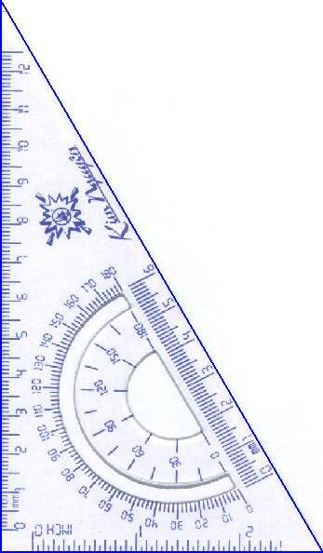
HÌNH CÓ TRỤC ĐỐI XỨNG
I. Hình có trục đối xứng :
HOẠT ĐỘNG HÌNH THÀNH KIẾN THỨC
Làm Hoạt động trong SGK
d

Slide 6
HÌNH CÓ TRỤC ĐỐI XỨNG
I. Hình có trục đối xứng :

Slide 7
HÌNH CÓ TRỤC ĐỐI XỨNG
I. Hình có trục đối xứng :
d
Đường thẳng d chia hình thành 2 nửa
Gấp theo đường thẳng d thì hai nửa của hình sẽ trùng khít vào nhau

Slide 8
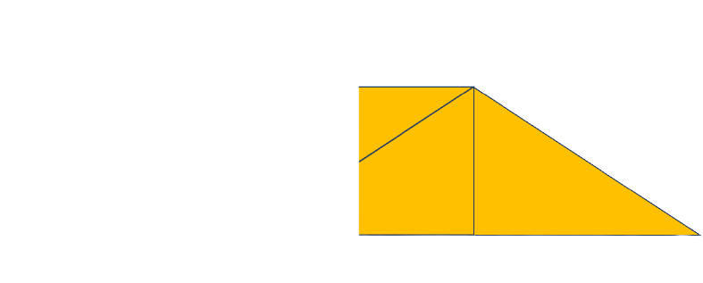
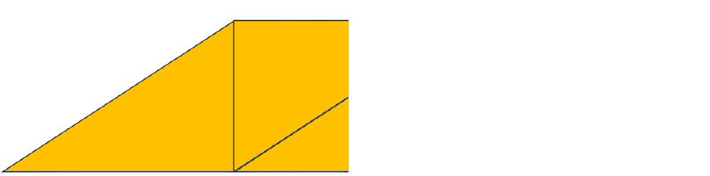
HÌNH CÓ TRỤC ĐỐI XỨNG
I. Hình có trục đối xứng :
d
Đường thẳng d chia hình thành 2 nửa
Gấp theo đường thẳng d thì hai nửa của hình sẽ trùng khít vào nhau

Slide 9
HÌNH CÓ TRỤC ĐỐI XỨNG
I. Hình có trục đối xứng :
d
Đường thẳng d chia hình thành 2 nửa
Gấp theo đường thẳng d thì hai nửa của hình sẽ trùng khít vào nhau

Slide 10
HÌNH CÓ TRỤC ĐỐI XỨNG
I. Hình có trục đối xứng :
d
Đường thẳng d chia hình thành 2 nửa
Gấp theo đường thẳng d thì hai nửa của hình sẽ trùng khít vào nhau
Đường thẳng d là trục đối xứng của hình

Slide 11

HÌNH CÓ TRỤC ĐỐI XỨNG
I. Hình có trục đối xứng :

Slide 12

HÌNH CÓ TRỤC ĐỐI XỨNG
I. Hình có trục đối xứng :

Slide 13

HÌNH CÓ TRỤC ĐỐI XỨNG
I. Hình có trục đối xứng :

Slide 14


HOẠT ĐỘNG LUYỆN TẬP
Em hãy gấp hình để tìm trục đối xứng của mỗi hình, vẽ các trục đối xứng đó bằng bút đỏ.
Hoạt động nhóm
Thời gian 3 phút

Slide 15
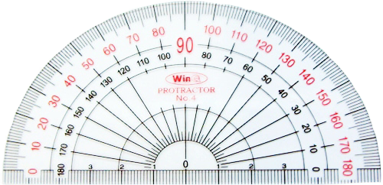
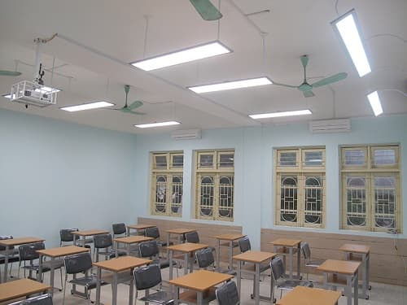
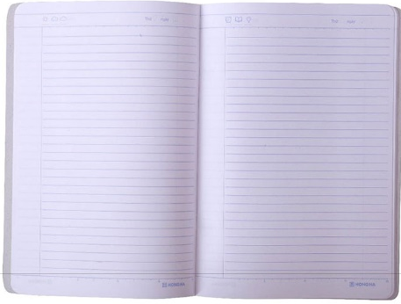
HÌNH CÓ TRỤC ĐỐI XỨNG
Tìm hình ảnh có trục đối xứng trong lớp học:
Cửa sổ, cửa đại, bàn, ghế
Đồ dùng học tập
d
Có thực sự đường thẳng d là trục đối xứng?
d

Slide 16
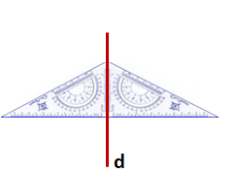
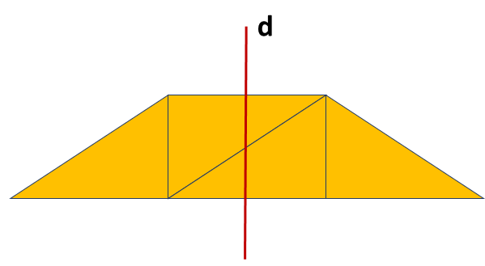
HÌNH CÓ TRỤC ĐỐI XỨNG
HOẠT ĐỘNG HÌNH THÀNH KIẾN THỨC
II. Trục đối xứng của một số hình:
Hình tam giác cân có 1 trục đối xứng. Trục đối xứng là đường thẳng đi qua đỉnh và trung điểm cạnh đối diện.
Hình thang cân có 1 trục đối xứng. Trục đối xứng là đường thẳng đi qua trung điểm hai đáy.

Slide 17

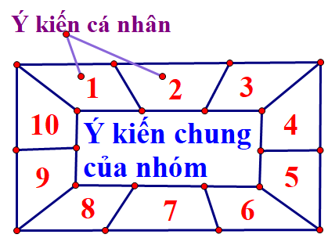
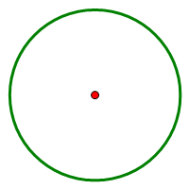

HÌNH CÓ TRỤC ĐỐI XỨNG
II. Trục đối xứng của một số hình:
Quan sát các hình sau và thực hiện yêu cầu:
1/ Hãy gấp, vẽ trục đối xứng của mỗi hình và cho biết mỗi hình trên có bao nhiêu trục đối xứng?
2/ Nêu đặc điểm của các trục đối xứng mỗi hình?

Slide 18
HÌNH CÓ TRỤC ĐỐI XỨNG
II. Trục đối xứng của một số hình:
d
O
Đoạn thẳng AB có 1 trục đối xứng.
Trục đối xứng là đường thẳng đi qua trung điểm và vuông góc với đoạn thẳng AB
Hình lục giác đều có 6 trục đối xứng. Trục đối xứng là: -Đường thẳng đi qua cặp đỉnh đối diện
-Đường thẳng đi qua trung điểm của cặp cạnh đối diện.
Đường tròn có vô số trục đối xứng.
Mỗi trục đối xứng là một đường thẳng đi qua tâm của nó.

Slide 19


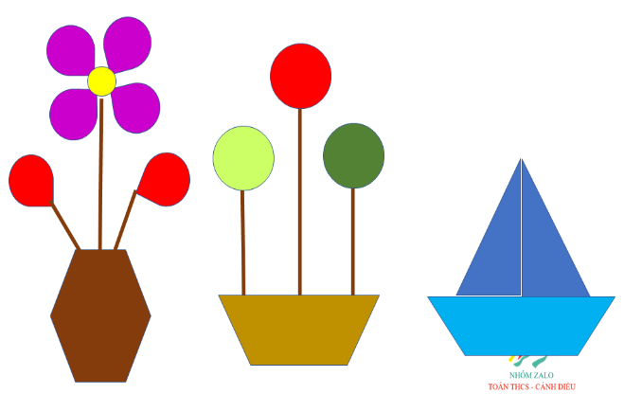
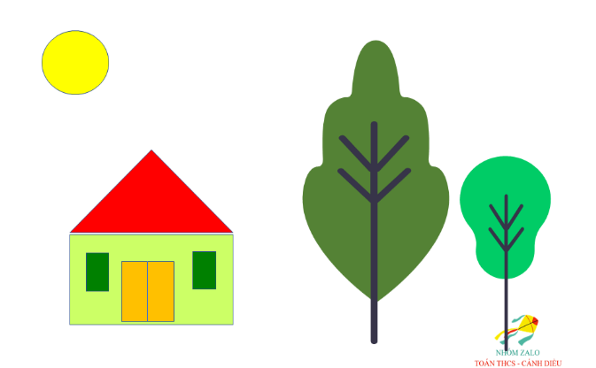
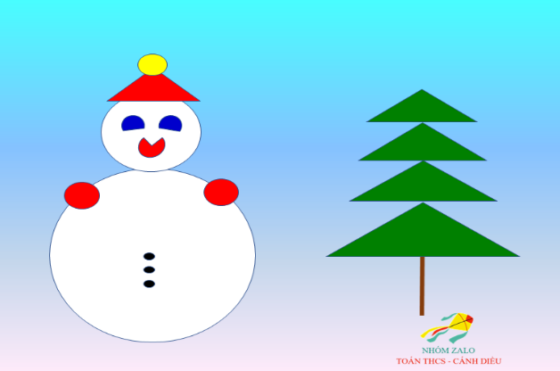
Trò chơi
“Ai khéo tay”
HOẠT ĐỘNG VẬN DỤNG
1. Gấp và cắt các hình có trục đối xứng.
Ghép thành một bức tranh cắt dán
Hoạt động nhóm
Thời gian 3 phút
2. Các nhóm nhận xét, đánh giá các bức tranh. Nhóm có bức tranh phù hợp yêu cầu và sinh động nhất là nhóm thắng cuộc
Gợi ý:

Slide 20
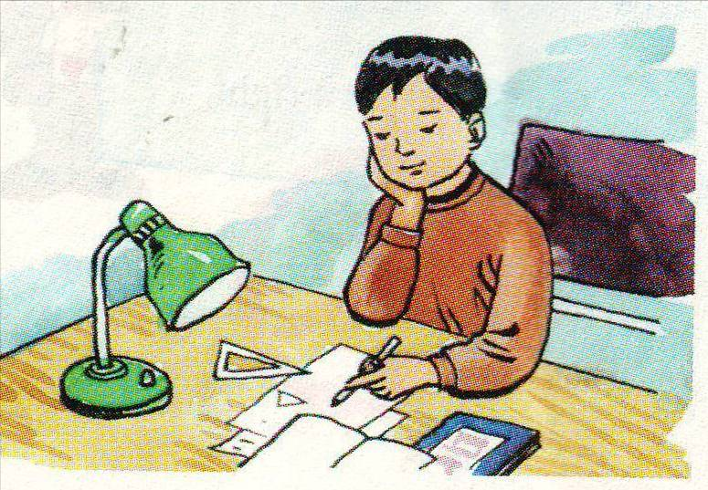
HÌNH CÓ TRỤC ĐỐI XỨNG
Hướng dẫn tự học ở nhà
- Đọc lại toàn bộ nội dung bài đã học.
- Làm bài tập 1; 2 SGK trang 109.
- Đọc nội dung phần có thể bạn chưa biết.
- Tìm các hình ảnh đối xứng trong thực tiễn

Slide 21









Giờ học kết thúc
Chào tạm biệt các em

